Slide 1
密码应用与安全性评估
商用密码应用安全性评估案例4
教师姓名
学期
Notes:
每次课2个学时，每次课做一个ppt文件。 章节名称见进度表。

Slide 2

目录
综合网站群系统
密码应用方案概述
密码应用安全性评估测评实施
政务云系统
密码应用方案概述
密码应用安全性评估测评实施
Notes:
每次课课件的目录，若一级标题不够多，可增加二级标题。总之，大致填满此页。

Slide 3
综合网站群系统
密码应用方案概述
综合网站群系统是指上级机构主网站和其下属部门子网站的集合系统，主站和子站构成一个整体，用户可以以主站为门户，方便获得统一的信息服务。综合网站群系统实现了多站点统、管理、权限统一分配、信息统一导航、信息统一检索等功能，通过共享共用集群软硬件资源，实现网站群集约化管理。
综合网站群系统密码应用主要解决各子站应用数据安全隔离、网站管理关键操作溯源及重要数据安全等问题。密码应用方案设计和密码应用安全性评估重点是网站群应用管理关键操作行为的不可否认和重要应用数据的保密性与完整性保护。

Slide 4
综合网站群系统
密码应用方案概述
1.密码应用需求
综合网站群系统在日常运行和管理过程中，需要使用密码技术实现身份鉴别、重要数据保密性和完整性保护、关键操作行为不可否认等安全功能。
身份鉴别需求：对登录本系统的用户进行身份标识和鉴别，实现身份鉴别信息的防截获、防假冒和防重用，保证用户身份的真实性。
关键数据的安全存储和传输需求：保证关键数据在存储和传输过程中的保密性与完整性；同时为不同的网站提供独立的存储和传输，以保证网站之间数据的隔离。
关键操作不可否认需求：提供数据原发证据和数据接收证据，实现数据原发行为和数据接收行为的不可否认。

Slide 5
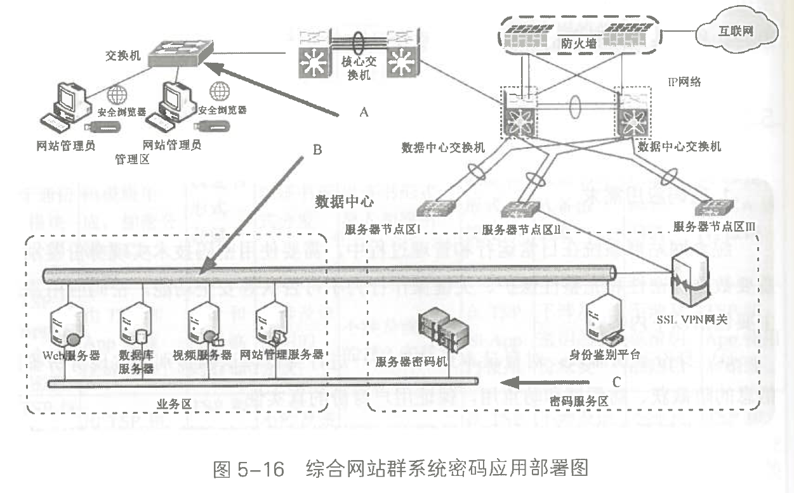
综合网站群系统
密码应用方案概述
2.密码应用架构
本系统包括主站和若干子站，用户可以通过访问主站来导航到不同的子站，获得不同的信息服务。
综合网站群系统的整体架构和部署情况如图5-16所示

Slide 6
综合网站群系统
密码应用方案概述
通过综合网站群系统集中管理、前台分布呈现的组织方式，可以向用户提供分类明确、层次明晰的信息服务，同时实现整个网站群信息的统一组织和共享，大大提升了服务和管理的效率，减小系统复杂度，节约软硬件设备和维护人员等人力、物力开销。具体包括以下内容。
管理区：部署网站管理终端，网站管理员通过安全浏览器与综合网站群系统建立安全连接，并利用智能密码钥匙进行身份鉴别。
业务区：业务区内的各个服务器完成综合网站群具体的业务逻辑，并通过调用配套的服务器密码机完成密码计算和密钥管理。
密码服务区：包括身份鉴别平台、SSL VPN网关和服务器密码机，为业务区具体业务提供身份鉴别、安全通信链路、密钥管理和密码计算服务。

Slide 7
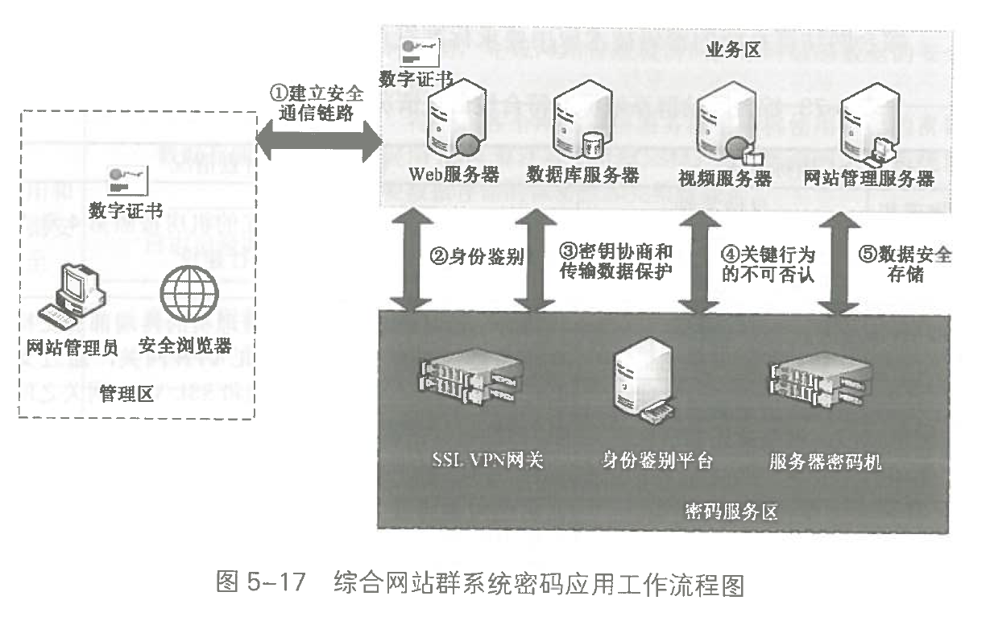
综合网站群系统
密码应用方案概述
3. 密码应用工作流程
综合网站群密码应用流程如图5-17所示。

Slide 8
综合网站群系统
密码应用安全性评估测评实施
1.密码技术应用测评概要
综合网站群系统密码技术应用测评概要如下页表所示。测评方式包括访谈、文档审查、实地查看、配置检查和工具测试。需要说明的是，关于访谈、文档审查、实地查看和配置检查等测评方式在第4章已经进行了具体阐述，本节只描述与现场工具测评相关的内容。

Slide 9
综合网站群系统
密码应用安全性评估测评实施
2. 密钥管理测评对象及其生命周期
本系统“应用和数据安全”层面的对称密钥的全生命周期如下表所示
密钥名称 | 生成 | 存储 | 分发 | 导入和导出 | 使用 | 备份和恢复 | 归档 | 销毁
网站安全存储主密钥 | 服务器密码机内生成 | 服务器密码机内存储 | 不涉及该密钥的分发 | 不涉及该密钥的导入和导出 | 服务器密码机内使用 | 利用服务器密码机产品自身的密钥备份和恢复机制实现 | 不涉及该密钥的归档 | 服务器密码机内完成销毁
网站数据库加密密钥、数据库MAC密钥、日志完整性校验密钥 | 服务器密码机内生成 | 利用网站安全存储主密钥加密后，与数据一起存储在数据库服务器中 | 不涉及该密钥的分发 | 利用网站安全存储主密钥加密后进行导入和导出 | 服务器密码机内使用 | 利用网站安全存储主密钥加密后，备份在数据库服务器中 | 不涉及该密钥的归档 | 服务器密码机内完成销毁

Slide 10
综合网站群系统
密码应用安全性评估测评实施
2. 密钥管理测评对象及其生命周期
本系统“应用和数据安全”层面的非对称密钥的全生命周期如下表所示
密钥名称 | 生成 | 存储 | 分发 | 导入和导出 | 使用 | 备份和恢复 | 归档 | 销毁
CA公钥 | 不涉及，由CA生成 | 以证书形式存储 | 以证书形式离线分发 | 以证书形式离线导入和导出 | 以证书形式使用 | 不涉及，由CA备份恢复 | 不涉及，由CA归档 | 不涉及，由CA撤销
网站私钥 | 签名私钥在服务器密码机内生成，加密私钥由 CA生成 | 服务器密码机内存储 | 加密私钥由CA以离线的方式进行分发，签名私钥不进行分发 | 加密私钥以离线方式导入到服务器密码机，签名私钥不进行导入和导出 | 服务器密码机内使用 | 利用服务器密码机产品自身的密钥备份和恢复机制实现 | 不涉及该密钥的归档 | 服务器密码机内销毁
网站公钥 | 签名公钥在服务器密码机内生成，加密公钥由 CA生成 | 以证书形式存储 | 以证书形式分发 | 以证书形式导入和导出 | 以证书形式使用 | 以证书形式备份恢复 | 以证书形式归档 | 不涉及，由CA撤销
网站管理员私钥 | 签名私钥在智能密码钥匙内生成，加密私钥由 CA生成 | 智能密码钥匙内存储 | 加密私钥由CA以离线的方式进行分发，签名私钥不进行分发 | 加密私钥以离线方式导入到智能密码钥匙，签名私钥不进行导入和导出 | 智能密码钥匙内使用 | 不涉及该密钥的备恢、复 | 不涉及该密钥的归档 | 智能密码钥匙内销毁
网站管理员公钥 | 签名公钥在服务器密码机内生成，加密公钥由 CA生成 | 以证书形式存储 | 以证书形式分发 | 以证书形式导入和导出 | 以证书形式使用 | 以证书形式备份恢复 | 以证书形式归档 | 不涉及，由CA撤销
网站传输密钥 | 网站与网站管理员之间协商生成 | 临时存放在服务器密码机和智能密码钥匙内 | 不涉及该密钥的分发 | 不涉及该密钥的导入和导出 | 服务器密码机和智能密码钥匙内使用 | 不涉及该密钥的备份恢复 | 不涉及该密钥的归档 | 服务器密码机和智能密码钥匙内销毁

Slide 11
政务云系统
密码应用方案概述
政务云系统是运用云计算技术，整合现有机房、计算、存储、网络、安全、应用支撑等资源，形成统一服务的综合平台，实现不同电子政务系统间的信息整合、共享、交换和政务工作协同。相比于传统信息系统，政务云系统在安全方面面临新的挑战。
一方面，政务云系统中主机边界、网络边界模糊，风险不但来自南北流量（外部用户与内部服务器之间的流量），同时也来自东西流量（内部服务器之间的流量）
另一方面，云系统承载多个单位的业务系统，各单位的业务系统可能需要密码来支撑自身的业务服务。
因此，政务云系统需要将密码作为一种服务，为这些系统提供支撑。

Slide 12
政务云系统
密码应用方案概述
密码应用需求
在云环境下，根据具体应用需求，需要将密钥进行半托管或全托管，并且要求所有密钥的生成、存储、分发、使用、备份、销毁等全生命周期可管可控，而云环境下特有的虚拟化、分布式特点对密钥的全程管控提出了很大挑战。
云环境下的密码产品是以地理上分布很广的集群方式来提供密码服务，在具有负载均衡、弹性计算、可伸缩、高可用性等诸多优点的同时，也带来了选路、状态维护与迁移、无缝切换、分布式密钥管理等难点。

Slide 13
政务云系统
密码应用方案概述
云平台自身的密码应用需求可归纳为：
身份鉴别需求。对访问云资源的云平台管理员、租户和用户进行身份标识和鉴别，实现身份鉴别信息的防截获、防假冒和防重用，保证云平台管理员、租户和用户身份的真实性。
敏感信息的安全存储需求。保证快照文件、租户镜像、身份鉴别信息、重要业务数据、密钥、云资源管理信息、审计日志等敏感信息在存储过程中的保密性和完整性。
敏感信息的安全传输需求。保证身份鉴别信息、云资源管理信息、重要业务数据、密钥等敏感信息在传输过程中的保密性、完整性。

Slide 14
政务云系统
密码应用方案概述
虚拟机迁移安全需求。虚拟机监控器(VMM)之间用来发起和管理虚拟机动态迁移的通信机制应该加入身份鉴别和防篡改机制，以保证虚拟机在迁移过程中的控制平面安全，防止攻击者通过攻陷VMM来影响虚拟机动态迁移过程，从而实现对虚拟机的完全控制。
租户和云平台管理员关键操作不可否认性需求。实现对租户和云平台管理员关键操作的不可否认性保护。
密码资源池需求。云平台为租户提供加解密、签名验签等云密码服务，在实际中不可能为每个租户配置相应的物理密码产品，因此，平台需要池化密码资源，为租户提供虚拟的密码服务。

Slide 15
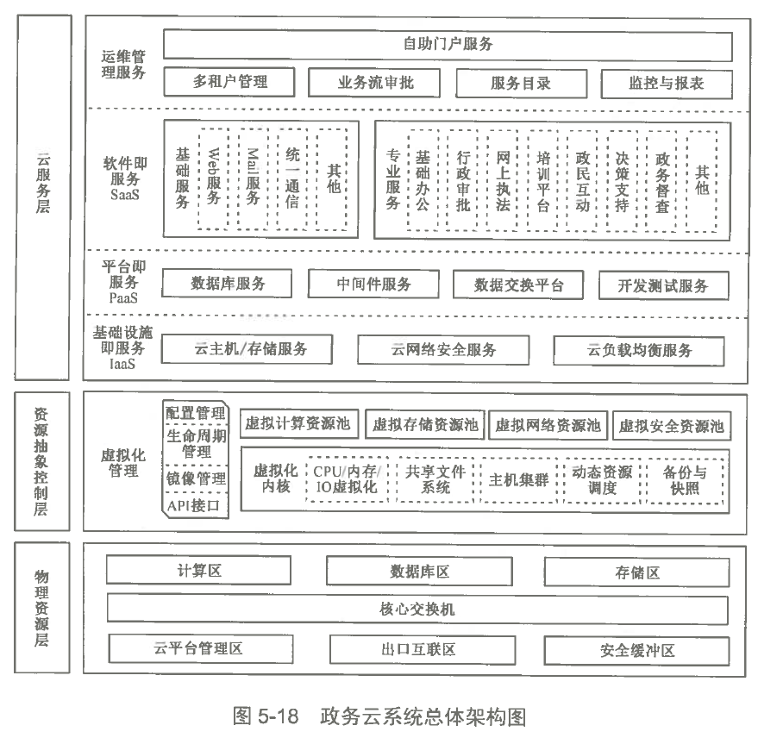
政务云系统
密码应用方案概述
2.密码应用架构
政务云平台架构主要分三个层次，总体架构如图5-18所示。

Slide 16
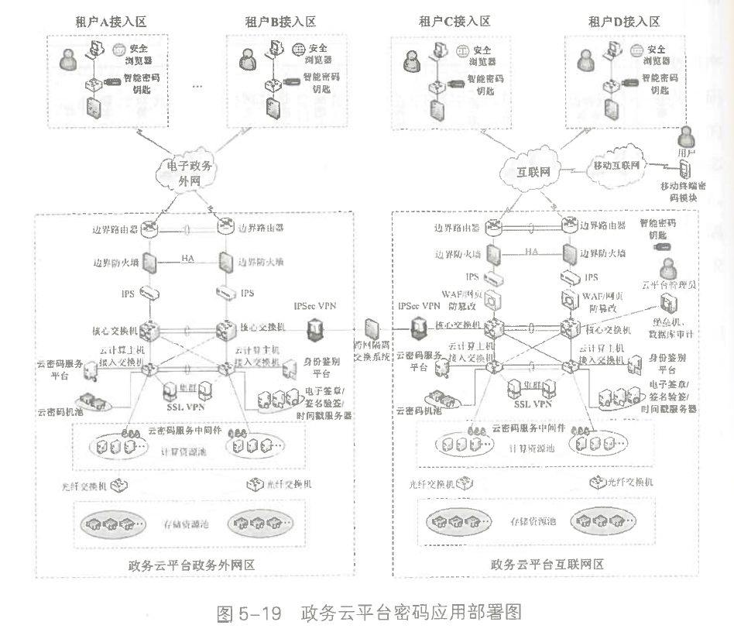
政务云系统
密码应用方案概述
政务云平台中的密码支撑分为两部分：一是保护政务云平台自身安全的密码应用，如虚拟机迁移的安全性、镜像文件的安全性等；二是为云上业务应用提供的密码服务。
根据政务云平台的逻辑结构，典型政务云平台密码应用的网络拓扑结构及相关密码产品部署如图5-19所示。

Slide 17
政务云系统
密码应用方案概述
3. 密码应用工作流程
1）身份鉴别
云平台管理员和租户通过身份鉴别平台登录云平台管理应用。身份鉴别平台对云平台管理员的身份鉴别方式为用户名/口令和智能密码钥匙（用于产生“挑战一响应”中的SM2数字签名）的双因素身份鉴别。
云平台租户和用户通过身份鉴别平台登录云上应用。身份鉴别平台对云平台租户/用户的身份鉴别方式为用户名/口令和智能密码钥匙/移动终端密码模块（用于产生“挑战一响应”中的SM2数字签名）的双因素身份鉴别。

Slide 18
政务云系统
密码应用方案概述
2）数据传输保密性和完整性保护
除了利用IPSec/SSL VPN保护南北流量外，云平台还利用端到端数据加密完成对东西流量的保护。
具体而言，CA对云平台管理应用、云上应用、云平台管理员、租户和用户都签发了证书，当两端需要进行数据通信时，可以通过SM2密钥协商算法协商临时密钥，随后采用SM4算法和HMAC-SM3算法对传输数据进行保密性和完整性保护。

Slide 19
政务云系统
密码应用方案概述
3）数据存储保密性和完整性保护
虚拟机镜像模板。云平台管理应用对虚拟机镜像模板进行数字签名，用于虚拟机镜像模板签名的私钥在物理密码机中存储。
云平台管理应用相关数据。云平台管理应用调用物理密码机，对虚拟机镜像、快照、租户信息等进行保密性和完整性保护，对访问控制信息、日志文件等进行完整性保护。
云上应用相关数据。云上应用调用虚拟密码机，对虚拟机镜像、快照、用户信息等进行保密性和完整性保护，对访问控制信息、日志文件等进行完整性保护。

Slide 20
政务云系统
密码应用方案概述
4）虚拟机迁移保护
虚拟机迁移的过程中，需要控制平面和数据平面同时工作，方可完成一次成功的迁移。
控制平面上，VMM之间的用来发起和管理虚拟机动态迁移的通信机制需要加入身份鉴别和防篡改机制，尤其是跨物理机的虚拟机迁移，首先要利用两台物理机的证书建立安全通信信道，然后再进行虚拟机迁移；数据层面上，虚拟机迁移的数据通信信道要进行安全加固，以防止可能的监听攻击和篡改攻击。

Slide 21
政务云系统
密码应用安全性评估测评实施
1.密码技术应用测评概要
测评方式包括访谈、文档审查、实地查看、配置检查和工具测试。需要说明的是，关于访谈、文档审查、实地查看和配置检查等测评方式在第4章已经进行了具体阐述，本节只描述与现场工具测评相关的内容。

Slide 22
政务云系统
密码应用安全性评估测评实施
2.密钥管理测评对象及其生命周期
本系统“应用和数据安全”层面的对称密钥的全生命周期如下表所示。
密钥名称 | 生成 | 存储 | 分发 | 导入和导出 | 使用 | 备份和恢复 | 归档
物理密码机主密钥 | 物理密码机内部生成 | 物理密码机内部存储 | 不涉及该密钥的分发 | 不涉及该密钥的导入和导出 | 物理密码机内部使用 | 利用物理密码机自身的密钥备份和恢复机制实现 | 不涉及该密钥的归档
虚拟机迁移密钥 | 物理密码机内部生成 | 由物理密码机主密钥加密存储 | 不涉及该密钥的分发 | 不涉及该密钥的导入和导出 | 物理密码机内部内部使用 | 由物理密码机主密钥加密后进行备份 | 物理密码机内部完成归档
云平台管理应用关键数据保护密钥、访问控制信息保护密钥、日志信息保护密钥
虚拟密码机主密钥 | 虚拟密码机内部生成 | 由物理密码机主密钥加密存储 | 不涉及该密钥的分发 | 由物理密码机主密钥加密进行导入和导出 | 虚拟密码机内部使用 | 由物理密码机主密钥加密后进行备份 | 由物理密码机主密钥加密后进行归档
应用主密钥 | 虚拟密码机内部生成 | 虚拟密码机内部存储 | 不涉及该密钥的分发 | 由虚拟密码机主密钥加密后进行导入和导出 | 虚拟密码机内部使用 | 由虚拟密码机主密钥加密后进行备份 | 由虚拟密码机主密钥加密后进行归档
云上应用关键数据保护密钥、访问控制信息保护密钥、日志信息保护密钥 | 虚拟密码机内部生成 | 由应用主密钥加密后与被保护数据一同存放在数据库中 | 不涉及该密钥的分发 | 由应用主密钥加密后进行导入和导出 | 虚拟密码机内部使用 | 由应用主密钥加密后进行备份 | 由应用主密钥加密后进行归

Slide 23
政务云系统
密码应用安全性评估测评实施
2.密钥管理测评对象及其生命周期
本系统“应用和数据安全”层面的非对称密钥的全生命周期如下表所示。
密钥名称 | 生成 | 存储 | 分发 | 导入和导出 | 使用 | 备份和恢复 | 归档 | 销毁
CA公钥 | 不涉及，由CA生成 | 以证书形式存储 | 以证书形式离线分发 | 以证书形式离线导入和导出 | 以证书形式使用 | 不涉及，由 CA进行备份恢复 | 不涉及该密钥的归档 | 不涉及，CA 进行撤销
云平台管理应用私钥 | 签名私钥在物理密码机内生成，加密私钥由 CA生成 | 物理密码机内存储 | 加密私钥由 CA以离线的方式进行分发，签名私钥不进行分发 | 加密私钥以离线方式导入到物理密码机，签名私钥不进行导入和导出 | 物理密码机内使用 | 利用物理密码机产品自身的密钥备份和恢复机制实现 | 不涉及该密钥的归档 | 物理密码机内销毁
云平台管理应用公钥 | 签名公钥在物理密码机内生成，加密公钥由CA生成 | 以证书形式存储 | 以证书形式分发 | 以证书形式导入和导出 | 以证形式使用 | 以证书形式备份恢复 | 以证书形式归档 | 不涉及，由 CA撤销
云上应用私钥 | 签名私钥在虚拟密码机内生成，加密私钥由 CA生成 | 由应用主密钥加密后，存储在数据库中 | 加密私钥由 CA以离线的方式进行分发，签名私钥不进行分发 | CA将加密私钥以离线方式导入到虚拟密码机；由应用主密钥加密后进行导入和导 出 | 虚拟密码机内使用 | 由应用主密钥加密后进行备份恢复 | 不涉及该密钥的归档 | 虚拟密码机内销毁

Slide 24
政务云系统
密码应用安全性评估测评实施
2.密钥管理测评对象及其生命周期
本系统“应用和数据安全”层面的非对称密钥的全生命周期如下表所示。
密钥名称 | 生成 | 存储 | 分发 | 导入和导出 | 使用 | 备份和恢复 | 归档 | 销毁
云上应用公钥 | 签名公钥在虚拟密码机内生成，加密公钥由CA生成 | 以证书形式存储 | 以证书形式分发 | 以证书形式导入和导出 | 以证书形式使用 | 以证书形式备份恢复 | 以证书形式归档 | 不涉及，由CA撤销
云平台管理员/租户私钥 | 签名私钥在智能密码钥匙内生成，加密私钥由CA生成 | 智能密码钥匙内存储 | 加密私钥由CA以离线的方式进行分发，签名私钥不进行分发 | 加密私钥以离线方式导入到智能密码钥匙，签名私钥不进行导入和导出 | 智能密码钥匙内使用 | 不涉及该密钥的备份恢复 | 不涉及该密钥的归档 | 智能密码钥匙内销毁
云平台管理员/ 租户公钥 | 签名公钥在智能密码钥匙内生成，加密公钥由CA生成 | 以证书形式存储 | 以证书形式分发 | 以证书形式导入和导出 | 以证书形式使用 | 以证书形式备份恢复 | 以证书形式归档 | 不涉及，由 CA撤销
用户私钥 | 移动终端密码模块内生成 | 移动终端密码模块内存储 | 加密私钥由CA以离线的方式进行分发，签名私钥不进行分发 | 加密私钥以离线方式导入到移动终端密码模块，签名私钥不进行导入和导出 | 移动终端密码模块内使用 | 不涉及该密钥的备份恢复 | 不涉及该密钥的归档 | 移动终端密码模块内完成销毁
用户公钥 | 移动终端密码模块生成 | 以证书形式存储 | 以证书形式分发 | 以证书形式导入和导出 | 业务应用使用 | 不涉及该密钥的备份恢复 | 不涉及该密钥的归档 | 不涉及，由 CA撤销

Slide 25
THANK YOU

